Slide 1
Профилактика самоповреждающего и/или суицидального поведения детей и подростков
Селянина Марина Николаевна,
Главный внештатный специалист детский психиатр Министерства здравоохранения Тверской области,
заведующий детским отделением ГБУЗ Тверской области ОКПНД

Slide 2
«Самоповреждение» не ограничивается рамками СПП, оно шире и используется как в определении самоповреждающего, так и аутоагрессивного, суицидального поведения, а также при описании действий, связанных с намеренным членовредительством, наблюдаемых в клинической картине различных заболеваний.
Самоповреждающее поведение (СПП) – понятие, охватывающее широкий круг действий, связанных с намеренным физическим повреждением собственного тела не суицидального содержания.
преднамеренность;
повторяемость;
целенаправленность;
социальная неприемлемость;
отсутствие суицидального намерения;
чувство напряжения или тревоги, предшествующие акту;
чувство облегчения или беспокойства после акта самоповреждения

Slide 3
Распространенность
Наиболее сенситивным периодом актуализации СПП является возраст 13—15 лет,
Встречается у девочек в три раза чаще чем у мальчиков; у юношей СПП более тяжелые
Среди подростков с психическими заболеваниями – до 60 % наносят СПП
80% используют более 1 способа самоповреждения, частота 20-30 раз за год

Slide 4
Вид реализации СПП
Непосредственное СПП (порезы, ожоги и пр.);
Модификации телесности (тату, пирсинг, пластическая хирургия);
Аддикции (химические и нехимические);
Нарушения пищевого поведения;

Slide 5
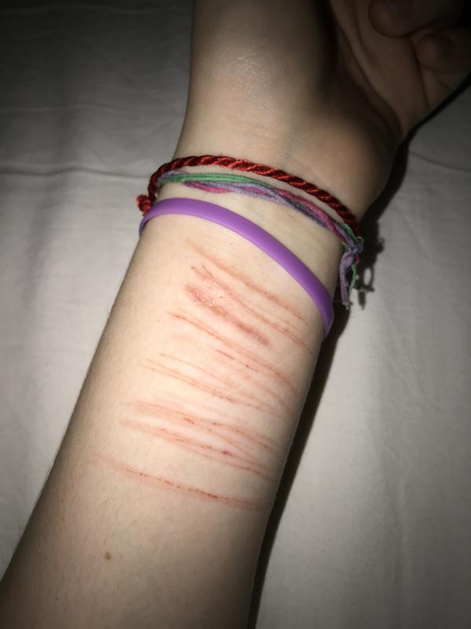


Виды самоповреждений
кусание рук и других частей тела (чаще – губ, языка);
царапанье кожи; татуировки с целью снять напряжение, более 51%
самопорезы; 34%
перфорация частей тела с помещением в отверстие инородных предметов;
удары кулаком и головой о предметы 37.8% и самоизбиение (чаще – кулаком, проводом) 25%
уколы (булавками, гвоздями, проволокой, пером ручки и др.);

Slide 6


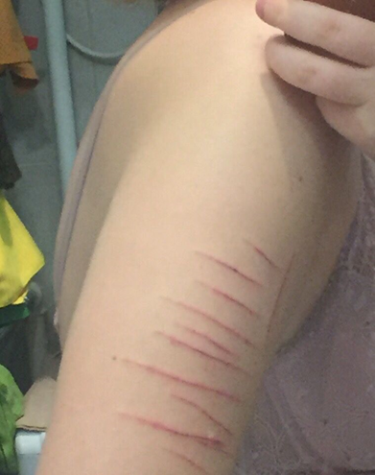
самоожоги (чаще – сигаретой);
нарушения пищевого поведения (анорексия и булимия),
неполное самоудушение (без желания усиления полового возбуждения или достижения сексуального удовлетворения);
злоупотребление алкоголем, лекарственными средствами и наркотиками (с отравлением и передозировкой без суицидального намерения);
глотание коррозийных химикалий, батареек, булавок.
По данным авторов 80% используют более 1 способа.
Частота в среднем 20-30 раз в год

Slide 7
Причины СПП.
Деструктивные семейные отношения.
Характеризуются конфликтностью, противоречивостью и амбивалентностью, оказывают отрицательное влияние на формирование личности ребенка, порождают негативное отношение детей к родителям.
Подростковый возраст является сензитивным периодом к различного рода неблагоприятным факторам и условиям развития.
Эмоциональное отвержение (преобладающий тип отношения по исследованиям Синягиной 2001).
отрицательные чувства родителей по отношению к подросткам, подростков по отношению к родителям;
дефицит внимания и эмоциональной поддержки со стороны родителей, отсутствие любви, заботы, сопереживания;
эмоциональная холодность (равнодушие),
постоянная критика;
ощущает себя опустошенным, раздраженным или злым;
слышит в свой адрес оскорбления, обесценивания и сравнение с другими детьми не в его пользу;
подросток ощущает себя нелюбимым и ненужным в семье;
2. Пренебрежение родительскими обязанностями
отсутствие заботы и надлежащего обеспечения основных потребностей ребёнка в еде, одежде, жилье, воспитании, медицинской помощи со стороны родителей , безопасность и благополучие ребёнка оказываются под угрозой
воспитание в основном строится по принципу запретов и наказаний
несовпадение взглядов родителей в вопросах воспитания
непоследовательность и противоречивость действий родителей на поведение ребенка; зависят от множества посторонних условий, в том числе от колебаний настроения родителей. Детям редко объясняют, почему им не следовало бы делать то или другое.
конфликты между родителями

Slide 8
3. Жестокое обращение с ребенком.
физическое и сексуальное насилие, жестокое отношение, враждебность ;
зависимости родителей. Недостаток внимания, любви, при этом высокие требования;
чрезмерные запреты для детей в значимых для них сферах жизнедеятельности;
использование угроз в требованиях к детям;
постоянная критика и обесценивание своего ребёнка;
шутки над ребёнком, указывающие на его недостатки. «Балван безрукий!», «Маша-Растеряша!». Когда такие шутки становятся «преследованием», ребёнок начинает задумываться, от чего он такой, что с ним не так, тем самым в нём развивается комплекс;
игнорирование проблем ребёнка;
осуждение ребёнка за выражение эмоций;
обвинение ребёнка во всех своих бедах;
невыполнение обещаний;
манипулирование ребёнком посредством подарков;
неуважение личных границ ребёнка;
преписывание долга своему ребенку. Например, фраза: «Я работаю по 12 часов в сутки, чтобы тебе было что есть! Ты даже спасибо не сказал!» – больно ранит ребёнка. Родитель не должен делать из себя жертву, а из собственного ребенка вечного должника.

Slide 9
Провоцирующее поведение взаимоотношений со сверстниками
Распространенная причина самоповреждений у подростков – моббинг и буллинг, травля, агрессивное преследование, конфликты со сверстниками, положение «изгоя»
психологическая форма травли — это угрозы, насмешки, клевета, изоляция, мелкое задирание без травматической физической агрессии
физическая форма — толчки, побои, прочие насильственные действия, порча имущества жертвы и т. д.; иногда бывает с использованием оружия.
интернет-травля (кибербуллинг) — травля через Интернет, электронную почту, SMS и т. д.
иногда аутодеструктивные формы поведения практикуются в референтной группе, и ребенок перенимает их
Жертвами травли в школе чаще всего становятся
двоечники; круглые отличники; вундеркинды
любимчики учителей;
физически слабые дети;
дети, гиперопекаемые родителями;
ябеды;
дети учителей;
страдающие заболеваниями, выделяющими их из коллектива;
не имеющие современных и модных новинок в области электроники и одежды, или же имеющие самые дорогие из них, недоступные другим детям;
дети с нетривиальным, отличающимся от стандартного, мировоззрением («белые вороны»);
дети плохо обеспеченных (бедных) родителей;

Slide 10
Дезадаптивные личностные черты
трудностью в определении и описании собственных эмоциональных состояний, переживаний
затруднениями в проведении различий между чувствами и телесными ощущениями;
снижением способности к символизации
фокусированность личности в большей мере на внешних событиях, чем на внутренних переживаниях
низкая стрессоустойчивость, повышенная тревожность
импульсивность, сниженный самоконтроль
Психические расстройства.
Симптомы депрессии у подростков, которые могут наблюдаться и без видимых причин
Снижение интереса к деятельности, которая раньше нравилась
Подавленность, тревога выраженные особенно в утренние часы
Вялость, хроническая усталость
Физические недомогания, ухудшение сна, изменение аппетита
Повышенная раздражительность из-за мелочей
Сложности концентрации внимания
Устойчивое снижение успеваемости по всем предметам
Регулярные скрываемые прогулы в школе
Социальная изоляция, отсутствие друзей
Самоповреждающее поведение
Не все из перечисленных симптомов могут присутствовать одновременно. Однако наличие двух или трех указывает на необходимость помощи специалиста

Slide 11
Ситуационные сигналы суицидального поведения:
(психотравмирующие события, которые произошли в жизни ребенка или подростка)
незаслуженное наказание, конфликт с родителями или сверстниками;
действительная или мнимая утрата любви родителей, неразделенное чувство влюбленности, ревность;
тяжелые соматические заболевания: онкология, ВИЧ-инфекция, внешние физические изъяны и др.
психические расстройства.
насилие в семье, т.к. зачастую подросток считает себя виноватым в происходящем и боится рассказать об этом;
ранняя беременность, серьезного проступка или правонарушения,
страх последствий неуспешного выполнения какой-либо деятельности (например, неуспешной сдачи экзаменов);
находится под влиянием в группах смерти
Особенности эмоционального состояния и мышления, когниции:
раздражительность, угрюмость, подавленное настроение, проявление признаков страха, беспомощности, безнадёжности, отчаяния, чувство одиночества
внезапная смена эмоций (то эйфория,то приступы отчаяния)
противоречивость (амбивалентность) в отношениях и мышлении, например: одновременно любит и ненавидит родителей, сестер и братьев,
«темная триада»: негативное видение себя, негативное видение окружающих, негативное видение будущего; собственная личность предстает как ничтожная, не имеющая права жить;
будущее мыслится бесперспективное, безнадежное;
«туннельное видение» – неспособность увидеть иные приемлемые пути решения проблемы, кроме суицида

Slide 12
Поведенческие сигналы:
внезапная замкнутость и отказ от общения с детьми;
фиксация на теме смерти в литературе и живописи, частые разговоры об этом, сбор информации о способах суицида и их соотношение;
активная предварительная подготовка к выбранному способу совершения суицида;
символическое прощание с ближайшим окружением
сообщение друзьям о принятии решения о самоубийстве;
стойкая тяга к прослушиванию грустной, порой похоронной, музыки и песен;
написание «записок-завещаний»
необычное, нехарактерное для данного человека поведение, в том числе более безрассудное, импульсивное, агрессивное, антисоциальное, несвойственное.
Самоповреждения
употребление спиртного и/или наркотических средств;
избегающее поведение (необъяснимые или часто повторяющиеся исчезновения из дома, прогулы в школе);
внезапно могут появиться проблемы концентрации внимания, снижение успеваемости, активности, неспособность к волевым усилиям, резкое снижение успеваемости в школе.
Словесные сигналы:
прямые или косвенные сообщения о суицидальных намерениях:
«хочу умереть», «ты меня больше не увидишь», «я не могу больше выносить эту проблему», «скоро все это закончится»;
«Ненавижу свою жизнь!», «они пожалеют о том, что мне сделали!».
«Не могу больше этого вынести… Надоело… Сколько можно! Сыт по горло!!!».
«Я решил покончить с собой!».
«Просто жить не хочется… Пожил и хватит!».
«Никому я не нужен… Лучше умереть!».
«Это выше моих сил…».
«Ненавижу всех и все!!!».
«Единственный выход – умереть!!!».
«Больше ты меня не увидишь!..».
«Ты веришь в переселение душ? Когда-нибудь, может, и я вернусь в этот мир!».
«Если мы больше не увидимся, спасибо за все!!!».
.

Slide 13
В результате проведенного факторного анализа Н. А. Польская выделила четыре стратегии самоповреждающего поведения
восстановление контроля над эмоциями – попытка справиться с эмоциями, облегчить боль, почувствовать реальность (иногда это быстрый и относительно эффективный способ справиться с диссоциативными состояниями, слишком сильными эмоциями);
избавление от напряжения — самоповреждающего поведения направлено на снижение интенсивности, силы эмоций;
воздействие на других — привлечение внимания и получение поддержки от окружающих, попытка донести до кого-то (возможно, и самого себя) наличие проблемы, выплеснуть что-то наружу, выразить чувства, которые не облекаются в слова;
изменение себя, поиск нового опыта — самоповреждающего поведения направлено на самовыражение, получение новых ощущений.

Slide 14
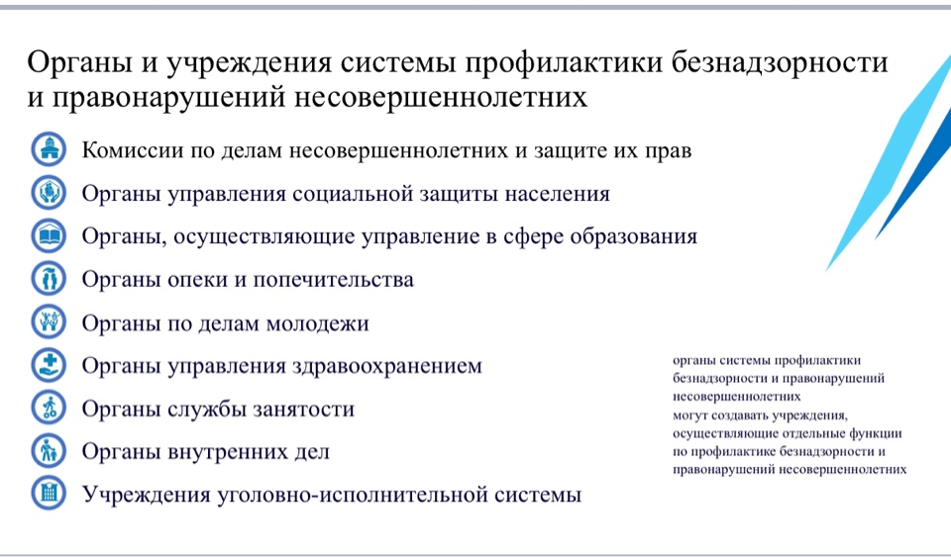
Федеральный закон от 24 июня 1999 г. N 120-ФЗ "Об основах системы профилактики безнадзорности и правонарушений несовершеннолетних»
Федеральный закон "Об основах охраны здоровья граждан в Российской Федерации" от 21.11.2011 N 323-ФЗ 21 ноября 2011 года N 323-ФЗ
Порядки межведомственного взаимодействия органов и учреждений, осуществляющих профилактику безнадзорности и правонарушений несовершеннолетних на территории Тверской области.
Приказ Министерства здравоохранения РФ от 24 июня 2021 г. № 664н “Об утверждении Порядка информирования медицинскими организациями органов внутренних дел в случаях, установленных пунктом 5 части 4 статьи 13 Федерального закона "Об основах охраны здоровья граждан в Российской Федерации«
1. Медицинские организации передают сведения в территориальные органы Министерства внутренних дел Российской Федерации (далее - органы МВД России) в случаях, установленных пунктом 5 части 4 статьи 13 Федерального закона "Об основах охраны здоровья граждан в Российской Федерации", по месту нахождения медицинской организации: о поступлении пациента, который по состоянию здоровья, возрасту или иным причинам не может сообщить данные о своей личности; о случае смерти пациента, личность которого не установлена; о поступлении (обращении) пациентов в случаях наличия у них следующих признаков причинения вреда здоровью в результате совершения противоправных действий:
1) огнестрельные ранения, в том числе полученные при неосторожном обращении с оружием и боеприпасами;
2) ранения и травмы, полученные при взрывах и иных происшествиях, разрешение заявлений и сообщений о которых отнесено к компетенции органов внутренних дел;
3) колотые, резаные, колото-резаные, рваные раны;
4) переломы костей, гематомы, ушибы мягких тканей;
5) гематомы внутренних органов;
6) ушибы, сотрясения головного мозга;
7) повреждения, связанные с воздействием высоких или низких температур, высокого или низкого барометрического давления;
8) механическая асфиксия;
9) поражения электрическим током;
10) отравления наркотическими средствами, ядовитыми веществами, психотропными, токсичными, сильнодействующими, одурманивающими и (или) другими психоактивными веществами, в том числе алкоголем;
11) признаки проведения вмешательства с целью искусственного прерывания беременности (аборта) вне медицинской организации, имеющей соответствующую лицензию;
12) признаки изнасилования и (или) иных насильственных действий сексуального характера;
13) истощение;
14) иные признаки причинения вреда здоровью, в отношении которых есть основания полагать, что они возникли в результате противоправных действий.
ОВД-о выявлении родителей.., жестоко обращающихся с несовершеннолетними и (или) вовлекающих их в совершение преступления, других противоправных и (или) антиобщественных действий либо склоняющих их к суицидальным действиям или совершающих по отношению к ним другие противоправные деяния, а также о несовершеннолетних, в отношении которых совершены противоправные деяния либо которые совершили правонарушение или антиобщественные действия
орган опеки и попечительства - о выявлении несовершеннолетних, оставшихся без попечения родителей или иных законных представителей либо находящихся в обстановке, представляющей угрозу их жизни, здоровью или препятствующей их воспитанию

Slide 15
Телефон детской регистратуры 8(4822)52-46-18, ул. Александра Ульянова 9/1а
Центр суицидальной превенции (ЦСП) 8(4822)50-21-71ул. Александра Ульянова 9/1а
Кризисный центр 8(4822)50-21-71ул. Александра Ульянова 9/1а
служба «Телефон доверия»:
В Тверской области работает круглосуточный телефон доверия для
подростков: 8-800-2000-112 (всероссийский),
телефон доверия ГБУЗ «ОКПНД»: 8 (4822) 55-17-18; 8 (4822) 55-82-22.
Родители и несовершеннолетние, обратившись на «Телефон доверия», могут оставлять информацию о фактах призыва подростков к суициду, в том числе через социальные сети.

